Slide 1
Trí Tuệ Nhân Tạo
Nguyễn Nhật Quang
quangnn-fit@mail.hut.edu.vn
Viện Công nghệ Thông tin và Truyền thông Trường Đại học Bách Khoa Hà Nội
Năm học 2009-2010

Slide 2
Nội dung môn học:
Giới thiệu về Trí tuệ nhân tạo
Tác tử
Giải quyết vấn đề: Tìm kiếm, Thỏa mãn ràng buộc
Logic và suy diễn
Biểu diễn tri thức
Suy diễn với tri thức không chắc chắn
Học máy
Lập kế hoặch
Trí tuệ nhân tạo
2

Slide 3
Giới thiệu về logic
Logic là ngôn ngữ hình thức cho phép (giúp) biểu diễn thông tin dưới dạng các kết luận có thể được đưa ra
Logic = Syntax + Semantics
Cú pháp (syntax): để xác định các mệnh đề (sentences) trong một ngôn ngữ
Ngữ nghĩa (semantics): để xác định “ý nghĩa" của các mệnh
đề trong một ngôn ngữ
Tức là, xác định sự đúng đắn của một mệnh đề
Ví dụ: Trong ngôn ngữ của toán học
(x+2 ≥ y) là một mệnh đề; (x+y > {}) không phải là một mệnh đề
(x+2 ≥ y) là đúng nếu và chỉ nếu giá trị (x+2) không nhỏ hơn giá trị y
(x+2 ≥ y) là đúng khi x = 7, y = 1
(x+2 ≥ y) là sai khi x = 0, y = 6

Slide 4
Cú pháp của một logic
Cú pháp = Ngôn ngữ + Lý thuyết chứng minh
Ngôn ngữ (Language)
Các ký hiệu (symbols), biểu thức (expressions), thuật ngữ (terms), công thức (formulas) hợp lệ
E.g., one plus one equal two
Lý thuyết chứng minh (Proof theory)
Tập hơp các luật suy diễn cho phép chứng minh (suy luận ra) các biểu thức
Ví dụ: Luật suy diễn any plus zero Ⱶ any
Một định lý (theorem) là một mệnh đề logic cần chứng minh
Việc chứng minh một định lý không cần phải xác định ngữ nghĩa (interpretation) của các ký hiệu!

Slide 5
Ngữ nghĩa của một logic
Ngữ nghĩa = Ý nghĩa (diễn giải) của các ký hiệu
Ví dụ
I(one) nghĩa là 1 (∈ N)
I(two) nghĩa là 2 (∈ N)
I(plus) nghĩa là phép cộng + : N x N → N
I(equal) nghĩa là phép so sánh bằng = : N x N → {true, false}
I(one plus one equal two) nghĩa là true
Nếu diễn giải của một biểu thức là đúng (true), chúng ta nói rằng phép diễn giải này là một mô hình (model) của biểu thức
Một biểu thức đúng đối với bất kỳ phép diễn giải nào thì
được gọi là một biểu thức đúng đắn (valid)
Ví dụ: A OR NOT A

Slide 6
Tính bao hàm
Tính bao hàm có nghĩa là một cái gì đó tuân theo (bị hàm chứa ý nghĩa bởi) một cái gì khác:
KB ╞ α
Một cơ sở tri thức KB bao hàm (hàm chứa) mệnh đề α nếu và chỉ nếu α là đúng trong mọi mô hình (thế giới) mà trong đó KB là đúng – Tức là: nếu KB đúng, thì α cũng phải đúng
Ví dụ: Nếu một cơ sở tri thức KB chứa các mệnh đề “Đội bóng A đã thắng” và “Đội bóng B đã thắng”, thì KB bao hàm mệnh đề “Đội bóng A hoặc đội bóng B đã thắng”
Ví dụ: Mệnh đề (x+y = 4) bao hàm mệnh đề (4 = x+y)
Tính bao hàm là mối quan hệ giữa các mệnh đề dựa trên ngữ nghĩa

Slide 7
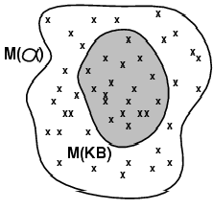
Các mô hình
Các nhà logic học thường hay xem xét các sự việc theo các mô hình (models)
Các mô hình là các không gian (thế giới) có cấu trúc, mà trong các không gian đó tính đúng đắn (của các sự việc) có thể đánh giá được
Định nghĩa: m là một mô hình của mệnh đề α nếu α là đúng trong m
M(α) là tập hợp tất cả các mô hình của α
KB╞ α nếu và chỉ nếu M(KB) ⊆ M(α)
Ví dụ: KB = “Đội bóng A đã thắng và đội bóng B đã thắng”, α = “Đội bóng A đã thắng”

Slide 8
Suy diễn logic (1)
KB ├_{i} α
Mệnh đề α được suy ra từ KB bằng cách áp dụng thủ tục (suy
diễn) i
(Nói cách khác) Thủ tục i suy ra mệnh đề α từ KB
Tính đúng đắn (soundness)
Một thủ tục suy diễn i được gọi là đúng đắn (sound), nếu thủ tục
i suy ra chỉ các mệnh đề được bao hàm (entailed sentences)
Thủ tục i là đúng đắn, nếu bất cứ khi nào KB ├_{i} α, thì cũng đúng đối với KB╞ α
Nếu thủ tục i suy ra mệnh đề α, mà α không được bao hàm trong
KB, thì thủ tục i là không đúng đắn (unsound)

Slide 9
Suy diễn logic (2)
Tính hoàn chỉnh (completeness)
Một thủ tục suy diễn i được gọi là hoàn chỉnh (complete), nếu thủ tục i có thể suy ra mọi mệnh đề được bao hàm (entailed sentences)
Thủ tục i là hoàn chỉnh, nếu bất cứ khi nào KB╞ α, thì cũng đúng đối với KB ├_{i} α
(Trong phần tiếp theo của bài giảng) chúng ta sẽ xét đến
logic vị từ bậc 1 (first-order logic)
Có khả năng biểu diễn (diễn đạt) hầu hết các phát biểu logic
Với logic vị từ bậc 1, tồn tại một thủ tục suy diễn đúng đắn và
hoàn chỉnh

Slide 10
Suy diễn logic (3)
Logic là một cách để biểu diễn hình thức và suy diễn tự động
Việc suy diễn (reasoning) có thể được thực hiện ở mức cú pháp (bằng các chứng minh): suy diễn diễn dịch
(deductive reasoning)
Việc suy diễn có thể được thực hiện ở mức ngữ nghĩa (bằng các mô hình): suy diễn dựa trên mô hình
(model-based reasoning)

Slide 11
Suy diễn logic (4)
Suy diễn ngữ nghĩa ở mức của một phép diễn giải (mô hình):
Với một biểu thức, có tồn tại một mô hình không?: có thể thỏa mãn được (satisfiability)
Với một biểu thức và một phép diễn giải, kiểm tra xem phép diễn giải có phải là một mô hình của biểu thức không?: kiểm tra mô hình (model checking)
Suy diễn ngữ nghĩa ở mức của tất cả các phép diễn giải có thể: kiểm tra tính đúng đắn (validity checking)
Logics that are sound (correct) and complete: provability corresponds to validity

Slide 12
Logic định đề – Cú pháp (1)
Logic định đề (propositional logic) là loại logic đơn giản nhất
Biểu thức định đề (propositional formula)
Một ký hiệu định đề (S₁, S₂, …) là một biểu thức (định đề)
Các giá trị hằng logic đúng (true) và sai (false) là các biểu thức
Nếu S₁ là một biểu thức, thì (¬S₁) cũng là một biểu thức (Phép phủ định)

Slide 13
Logic định đề – Cú pháp (2)
Biểu thức định đề (propositional formula)…
Nếu S₁ và S₂ là các biểu thức, thì (S₁ ∧ S₂) cũng là một biểu thức (Phép kết hợp / và)
Nếu S₁ và S₂ là các biểu thức, thì (S₁ ∨ S₂) cũng là một
biểu thức (Phép tuyển / hoặc)
Nếu S₁ và S₂ là các biểu thức, thì (S₁ ⇒ S₂) cũng là một biểu thức (Phép suy ra / kéo theo)
Nếu S₁ và S₂ là các biểu thức, thì (S₁ ⇔ S₂) cũng là một biểu thức (Phép tương đương)
Không gì khác (các dạng trên) là một biểu thức

Slide 14
Cú pháp của logic định đề – Ví dụ
p
q
r
true
false
¬p
(¬p) ∧ true
¬((¬p) ∨ false)
(¬p) ⇒ (¬((¬p) ∨ false))
(p ∧ (q ∨ r)) ⇔ (p ∧ q) ∨ (p ∧ r)

Slide 15
Thứ tự ưu tiên của các toán tử logic
Thứ tự ưu tiên của các toán tử logic (từ cao xuống thấp)
¬, ∧, ∨, ⇒, ⇔
Sử dụng cặp ký tự “()” để xác định mức độ ưu tiên
Các ví dụ
p ∧ q ∨ r tương đương (p ∧ q) ∨ r – chứ không phải p ∧ (q ∨ r)
¬p ∧ q tương đương (¬p) ∧ q – chứ không phải ¬(p ∧ q)
p ∧ ¬q ⇒ r tương đương (p ∧ (¬q)) ⇒ r – chứ không phải p ∧ (¬(q ⇒ r)) hoặc p ∧ ((¬q) ⇒ r)

Slide 16
Logic định đề – Ngữ nghĩa (1)
Với một mô hình (model) cụ thể, nó sẽ xác định giá trị đúng/sai cho mỗi ký hiệu định đề
Ví dụ: Với 3 ký hiệu S₁, S₂ và S₃, thì có thể lấy ví dụ một mô hình m₁ xác định như sau:
m₁≡ (S₁=sai, S₂=đúng, S₃=sai)
Với 3 ký hiệu định đề như ví dụ trên, có thể chỉ ra 8 mô hình có thể

Slide 17
Logic định đề – Ngữ nghĩa (2)
Ngữ nghĩa của một mô hình m = Các quy tắc để đánh giá
giá trị chân lý (đúng/sai) của các mệnh đề trong mô hình
m đó
¬S₁ là đúng, khi và chỉ khi S₁ là sai
S₁ ∧ S₂ là đúng, khi và chỉ khi S₁ là đúng và S₂ là đúng S₁ ∨ S₂ là đúng, khi và chỉ khi S₁ là đúng hoặc S₂ là đúng S₁ ⇒ S₂ là đúng, khi và chỉ khi S₁ là sai hoặc S₂ là đúng
là sai, khi và chỉ khi S₁ là đúng và S₂ là sai
S₁ ⇔ S₂ là đúng, khi và chỉ khi S₁⇒S₂ là đúng và S₂⇒S₁ là đúng
Ví dụ: Với mô hình m₁ như trong ví dụ trên, thì giá trị của biểu thức logic định đề sau sẽ là:
¬S₁ ∧ (S₂ ∨ S₃) = đúng ∧ (đúng ∨ sai) = đúng ∧ đúng = đúng

Slide 18
Ngữ nghĩa của logic định đề – Ví dụ (1)
Xét mô hình m₁≡ (p=đúng, q=sai), ta có ngữ nghĩa (giá trị logic) của các biểu thức sau
¬p là sai
¬q là đúng
p ∧ q là sai
p ∨ q là đúng
p ⇒ q là sai
q ⇒ p là đúng
p ⇔ q là sai
¬p ⇔ q là đúng

Slide 19
Ngữ nghĩa của logic định đề – Ví dụ (2)
Xét mô hình m₂≡ (p=sai, q=đúng), ta có ngữ nghĩa (giá trị logic) của các biểu thức sau
¬p là đúng
¬q là sai
p ∧ q là sai
p ∨ q là đúng
p ⇒ q là đúng
q ⇒ p là sai
p ⇔ q là sai
¬p ⇔ q là đúng

Slide 20
Bảng chân lý đối với các toán tử logic
S₁ | S₂ | ¬S₁ | S₁ΛS₂ | S₁VS₂ | S₁⇒S₂ | S₁⇔S₂
sai | sai | đúng | sai | sai | đúng | đúng
sai | đúng | đúng | sai | đúng | đúng | sai
đúng | sai | sai | sai | đúng | sai | sai
đúng | đúng | sai | đúng | đúng | đúng | đúng

Slide 21
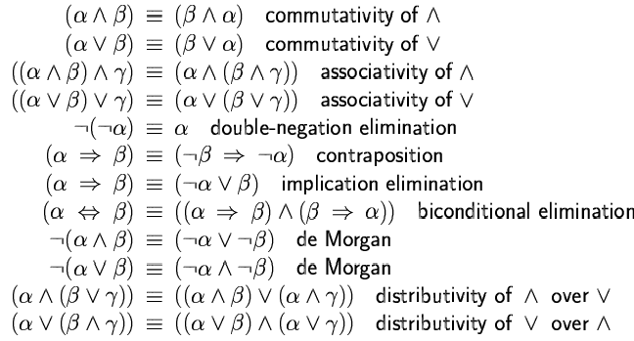
Tương đương logic
Hai mệnh đề được gọi là tương đương logic khi và chỉ khi hai mệnh đề này luôn đúng trong cùng mô hình: α ≡ ß khi và chỉ khi α╞ β và β╞ α

Slide 22
Biểu diễn bằng logic định đề – Ví dụ
Giả sử chúng ta có các định đề sau
p ≡ “Chiều nay trời nắng”
q ≡ “Thời tiết lạnh hơn hôm qua”
r ≡ “Tôi sẽ đi bơi”
s ≡ “Tôi sẽ đi đá bóng”
t ≡ “Tôi sẽ về đến nhà vào buổi tối”
Biểu diễn các phát biểu trong ngôn ngữ tự nhiên
“Chiều nay trời không nắng và thời tiết lạnh hơn hôm qua”: ¬p ∧ q
“Tôi sẽ đi bơi nếu như chiều nay trời nắng”: p → r
“Nếu tôi (sẽ) không đi bơi thì tôi sẽ đi đá bóng”: ¬r → s
“Nếu tôi (sẽ) đi đá bóng thì tôi sẽ về nhà vào buối tối”: s → t

Slide 23
Mâu thuẫn và Tautology
Một biểu thức logic định đề luôn có giá trị sai (false) trong mọi phép diễn giải (mọi mô hình) thì được gọi là một
mâu thuẫn (contradiction)
Ví dụ: (p ∧ ¬p)
Một biểu thức logic định đề luôn có giá trị đúng (true) trong mọi phép diễn giải (mọi mô hình) thì được gọi là một tautology
Ví dụ:
(p ∧ ¬p)
¬(p ∧ q) ↔ ( p ∨ q)
¬(p ∨ q) ↔ (¬p ∧ ¬q)

Slide 24
Tính thỏa mãn được và Tính đúng đắn
Một biểu thức logic định đề là thỏa mãn được (satisfiable), nếu biểu thức đó đúng trong một mô mình nào đó
Ví dụ: A ∨ B, A ∧ B
Một biểu thức là không thể thỏa mãn được (unsatisfiable), nếu không tồn tại bất kỳ mô hình nào mà trong đó biểu thức là đúng
Ví dụ: A ∧ ¬A
Một biểu thức là đúng đắn (valid), nếu biểu thức đúng trong mọi mô hình
Ví dụ: đúng; A ∨ ¬A; A ⇒ A; (A ∧ (A ⇒ B)) ⇒ B

Slide 25
Bài toán chứng minh logic
Với một cơ sở tri trức (một tập các mệnh đề) KB và một mệnh đề cần chứng minh (gọi là một định lý)
Cơ sở tri thức KB có bao hàm (về mặt ngữ nghĩa) α hay không: KB╞ α ?
Nói cách khác, α có thể được suy ra (được chứng minh) từ cơ sở tri thức KB hay không?
Câu hỏi đặt ra: Liệu có tồn tại một thủ tục (suy diễn) có thể giải quyết được bài toán chứng minh logic, trong một số hữu hạn các bước?
Đối với logic định đề, câu trả lời là có!

Slide 26
Giải quyết bài toán chứng minh logic
Mục đích: để trả lời câu hỏi KB╞ α ?
Có 3 phương pháp (chứng minh) phổ biến:
Sử dụng bảng chân lý (Truth-table)
Áp dụng các luật suy diễn (Inference rules)
Chuyển về bài toán chứng minh thỏa mãn (SAT)
Phương pháp chứng minh bằng phản chứng (Resolution/Refutation)

Slide 27
Chứng minh dựa trên bảng chân lý (1)
Bài toán chứng minh: KB╞ α ?
Kiểm tra tất cả các phép diễn giải có thể (tất cả các mô hình
có thể) mà trong đó KB là đúng, để xem α đúng hay sai
Bảng chân lý: Liệt kê các giá trị chân lý (đúng/sai) của các mệnh đề, đối với tất cả các phép diễn giải có thể
Các phép gán giá trị đúng/sai đối với các ký hiệu định đề
 |  | KB |  | α
p | q | p ∨ q | p ↔ q | (p ∨ ¬q) ∧ q
đúng | đúng | đúng | đúng | đúng
đúng | sai | đúng | sai | sai
sai | đúng | đúng | sai | sai
sai | sai | sai | đúng | sai
chứng minh

Slide 28
Chứng minh dựa trên bảng chân lý (2)
KB = (p ∨ r) ∧ (q ∨ ¬r)
α = (p ∨ q)
KB╞ α ?
p | q | r | p ∨ r | q ∨ ¬r | KB | α
đúng | đúng | đúng | đúng | đúng | đúng | đúng
đúng | đúng | sai | đúng | đúng | đúng | đúng
đúng | sai | đúng | đúng | sai | sai | đúng
đúng | sai | sai | đúng | đúng | đúng | đúng
sai | đúng | đúng | đúng | đúng | đúng | đúng
sai | đúng | sai | sai | đúng | sai | đúng
sai | sai | đúng | đúng | sai | sai | sai
sai | sai | sai | sai | đúng | sai | sai

Slide 29
Chứng minh dựa trên bảng chân lý (3)
Đối với logic định đề, phương pháp chứng minh dựa trên bảng chân lý có tính đúng đắn (sound) và hoàn chỉnh (complete)
Độ phức tạp tính toán của phương pháp chứng minh dựa trên bảng chân lý
Hàm mũ đối với số lượng (n) các ký hiệu định đề: 2^{n}
Nhưng chỉ có một tập con (nhỏ) của tập các khả năng gán giá trị chân lý, mà trong đó KB và α là đúng

Slide 30
Chứng minh bằng các luật suy diễn (1)
Luật suy diễn Modus ponens
p → q, p q
Luật suy diễn loại bỏ liên kết VÀ (And-Elimination) p₁ ∧ p₂ ∧ … ∧ p_{n} (i=1..n)
p_{i}
Luật suy diễn đưa vào liên kết VÀ (And-Introduction) p₁, p₂, …, p_{n}
p₁ ∧ p₂ ∧ … ∧ p_{n}
Luật suy diễn đưa vào liên kết HOẶC (Or-Introduction)
p_{i}
p₁ ∨ p₂ ∨ … ∨ p_{i} ∨ … ∨ p_{n}

Slide 31
Chứng minh bằng các luật suy diễn (2)
Luật suy diễn loại bỏ phủ định hai lần (Elimination of Double Negation)
¬¬p p
Luật suy diễn hợp giải (Resolution) p ∨ q, ¬q ∨ r
p ∨ r
Luật suy diễn hợp giải đơn (Unit Resolution) p ∨ q, ¬q
p
Tất cả các luật suy diễn trên đều có tính đúng đắn (sound)!

Slide 32
Chứng minh bằng luật suy diễn – Ví dụ (1)
Giả sử có tập giả thiết KB
p ∧ q
p → r
(q ∧ r) → s
Cần chứng minh định lý s
Từ 1) và sử dụng luật And-Elimination, ta có:
4) p
Từ 2), 4), và sử dụng luật Modus Ponens, ta có:
5) r

Slide 33
Chứng minh bằng luật suy diễn – Ví dụ (2)
…
Từ 1), và sử dụng luật And-Elimination, ta có:
6) q
Từ 5), 6), và sử dụng luật And-Introduction, ta có:
7) (q ∧ r)
Từ 7), 3), và sử dụng luật Modus-Ponens, ta có:
8) s
Vậy định lý (biểu thức logic) s được chứng minh là đúng!

Slide 34
Suy diễn logic và Tìm kiếm
Để chứng minh định lý α là đúng đối với tập giả thiết KB, cần áp dụng một chuỗi các luật suy diễn đúng đắn
Vấn đề: Ở bước suy diễn tiếp theo, có nhiều luật có thể áp dụng được
Chọn luật nào để áp dụng tiếp theo?
Đây là vấn đề của bài toán tìm kiếm (search)
p → q, p q
KB p → q r → s
p r
…
?
r → s, r s

Slide 35
Chuyển đổi các biểu thức logic
Trong logic định đề
Một biểu thức có thể bao gồm nhiều liên kết: ¬, ∧, ∨, →, ↔
Một biểu thức có thể bao gồm nhiều biểu thức con (lồng) khác
Chúng ta có cần sử dụng tất cả các liên kết logic để biểu diễn một biểu thức phức tạp?
Không.
Chúng ta có thể viết lại (chuyển đổi) một biểu thức logic định đề
thành một biểu thức tương đương chỉ chứa các liên kết ¬, ∧, ∨

Slide 36
Các dạng chuNn
Các biểu thức trong logic định đề có thể được chuyển đổi về một trong các dạng chuẩn (Normal forms)
Giúp đơn giản hóa quá trình suy diễn
Dạng chuẩn kết hợp (Conjunctive normal form – CNF)
Là kết hợp (liên kết VÀ) của các mệnh đề (clauses)
Mỗi mệnh đề (clause) là một liên kết HOẶC của các ký hiệu định đề đơn
Ví dụ: (p ∨ q) ∧ (¬q ∨ ¬r ∨ s)
Dạng chuẩn tuyển (Disjunctive normal form – DNF)
Là liên kết HOẶC của các mệnh đề (clauses)
Mỗi mệnh đề (clause) là một liên kết VÀ của các ký hiệu định đề đơn
Ví dụ: (p ∧ ¬q) ∨ ( p ∧ r) ∨ (r ∧ s)

Slide 37
Chuyển đổi về dạng chuNn CNF – Ví dụ
Chuyển đổi về dạng chuẩn CNF: ¬(p→q) ∨ (r→p)
Loại bỏ các liên kết →, ↔
¬(¬p ∨ q) ∨ (¬r ∨ p)
Sử dụng các phép biến đổi tương đương (vd: luật DeMorgan và phép phủ định 2 lần)
(p ∧ ¬q) ∨ (¬r ∨ p)
Sử dụng các luật kết hợp (associative rules) và phân bố (distributive rules)
(p ∨ ¬r ∨ p) ∧ (¬q ∨ ¬r ∨ p)
(p ∨ ¬r) ∧ (¬q ∨ ¬r ∨ p)

Slide 38
Bài toán chứng minh thỏa mãn (SAT)
Mục đích của bài toán chứng minh thỏa mãn (Satisfiability - SAT- problem) là xác định một biểu thức ở dạng chuẩn kết hợp (CNF) có thể thỏa mãn được hay không
Tức là chứng minh biểu thức đó là đúng hay không
Ví dụ: (p ∨ q ∨ ¬r) ∧ (¬p ∨ ¬r ∨ s) ∧ (¬p ∨ q ∨ ¬t)
Đây là một trường hợp của bài toán thỏa mãn ràng buộc (CSP)
Tập các biến
Các ký hiệu định đề (ví dụ: p, q, r, s, t)
Các giá trị (hằng) logic đúng, sai
Tập các ràng buộc
Tất cả các mệnh đề (được liên kết bởi phép VÀ) trong biểu thức phải đúng
Với mỗi mệnh đề, ít nhất một trong các định đề đơn phải đúng

Slide 39
Giải quyết bài toán SAT
Phương pháp Backtracking
Áp dụng chiến lược tìm kiếm theo chiều sâu (Depth-first search)
Xét một biến (một định đề đơn), xét các khả năng gán giá trị (đúng/sai) cho biến đó
Lặp lại, cho đến khi tất cả các biến được gán giá trị, hoặc việc gán giá trị cho tập con của tập tất cả các biến, làm cho biểu thức là sai
Các phương pháp tối ưu hóa lặp (Iterative optimization methods)
Bắt đầu với một phép gán ngẫu nhiên các giá trị đúng/sai cho các ký hiệu
định đề
Đổi giá trị (đúng thành sai / sai thành đúng) đối với một biến
Heuristic: ưu tiên các phép gán giá trị làm cho nhiều mệnh đề (hơn)
đúng
Sử dụng các phương pháp tìm kiếm cục bộ: Simulated Annealing, Walk- SAT

Slide 40
Bài toán suy diễn vs. Bài toán thỏa mãn được
Bài toán suy diễn logic
Cần chứng minh: biểu thức logic (định lý) được bao hàm bởi tập các mệnh đề KB
Nói cách khác: với mọi phép diễn giải mà trong đó KB đúng, thì α
có đúng?
Bài toán thỏa mãn được (SAT)
Có tồn tại một phép gán giá trị đúng/sai cho các ký hiệu định đề
(một phép diễn giải) sao cho biểu thức α là đúng?
Giải pháp
KB╞ α
(KB ∧ ¬α)
nếu và chỉ nếu:
là không thể thỏa mãn được (unsatisfiable)

Slide 41
Luật suy diễn hợp giải (1)
Luật suy diễn hợp giải (Resolution)
p ∨ q, ¬q ∨ r p ∨ r
Luật suy diễn hợp giải áp dụng được đối với các biểu thức logic ở dạng chuẩn CNF
Luật suy diễn hợp giải có tính đúng đắn (sound), nhưng
không có tính hoàn chỉnh (incomplete)
Tập giả thiết (cơ sở tri thức) KB chứa biểu thức (p ∧ q)
Cần chứng minh: (p ∨ q) ?
Luật suy diễn hợp giải không thể suy ra được biểu thức cần chứng minh!

Slide 42
Luật suy diễn hợp giải (2)
Chuyển bài toán chứng minh logic về bài toán SAT
Phương pháp chứng minh bằng phản chứng
Việc chứng minh sự mâu thuẫn của: (KB ∧ ¬α)
Tương đương việc chứng minh sự bao hàm: KB╞ α
Luật suy diễn hợp giải (Resolution rule)
Nếu các biểu thức trong tập KB và biểu thức (cần chứng minh) đều ở dạng CNF, thì áp dụng luật suy diễn hợp giải sẽ xác định tính (không) thỏa mãn được của (KB ∧ ¬α)

Slide 43
Giải thuật hợp giải
Chuyển đổi tất cả các biểu thức trong KB về dạng chuẩn CNF
Áp dụng liên tiếp luật suy diễn hợp giải (Resolution rule) bắt đầu từ: (KB ∧ ¬α)
KB là kết hợp của các biểu thức ở dạng chuẩn CNF
Do đó, (KB ∧ ¬α) cũng là một biểu thức ở dạng chuẩn CNF!
Quá trình áp dụng luật suy diễn hợp giải dừng lại khi:
Có mâu thuẫn xảy ra
Sau khi hợp giải, thu được (suy ra) biểu thức rỗng (mâu thuẫn) p, ¬p
{}
Không có biểu thức mới nào được sinh ra nữa

Slide 44
Chứng minh bằng hợp giải – Ví dụ (1)
Giả sử có tập giả thiết KB
p ∧ q
p → r
(q ∧ r) → s
Cần chứng minh định lý s
Bước 1. Chuyển đổi KB về dạng chuẩn CNF
(p → r) được chuyển thành (¬p ∨ r)
((q ∧ r) → s) được chuyển thành (¬q ∨ ¬r ∨ s)
Bước 2. Phủ định biểu thức cần chứng minh
¬s
Bước 3. Áp dụng liên tiếp luật hợp giải đối với (KB ∧ ¬α):
{p, q, ¬p ∨ r, ¬q ∨ ¬r ∨ s, ¬s}

Slide 45
Chứng minh bằng hợp giải – Ví dụ (2)
Bắt đầu quá trình hợp giải, ta có tập các mệnh đề:
p
q
¬p ∨ r
¬q ∨ ¬r ∨ s
¬s
Hợp giải 1) và 3), ta thu được
6) r
Hợp giải 2) và 4), ta thu được
7) ¬r ∨ s
Hợp giải 6) và 7), ta thu được
8) s
Hợp giải 8) và 5), ta thu được mâu thuẫn ({})
Tức là biểu thức ban đầu (s) được chứng minh là đúng

Slide 46
Chứng minh bằng hợp giải – Ví dụ (3)
p q ¬p ∨ r ¬q ∨ ¬r ∨ s ¬s
r
¬r ∨ s
s
{} (Có mâu thuẫn)

Slide 47
Dạng chuNn Horn
Một biểu thức logic ở dạng chuẩn Horn nếu:
Biểu thức đó là một liên kết VÀ của các mệnh đề
Mỗi mệnh đề là một liên kết HOẶC các ký hiệu (literals), và có tối đa là1 (có thể không có!) ký hiệu khẳng định (positive literal)
Ví dụ: (p ∨ ¬q) ∧ (¬p ∨ ¬r ∨ s)
Không phải mọi biểu thức logic định đề đều có thể được chuyển về dạng chuẩn Horn!
Biểu diễn tập giả thiết KB ở dạng chuẩn Horn
Các luật (Rules)
(¬p₁ ∨ ¬p₂ ∨ … ∨ p_{n} ∨ q)
Tương đương với luật: (p₁ ∧ p₂ ∧ … ∧ p_{n} → q)
Các sự kiện (Facts)
p₁, q
Các ràng buộc toàn vẹn (Integrity constraints)
(¬p₁ ∨ ¬p₂ ∨ … ∨ p_{n})
Tương đương với luật: (p₁ ∧ p₂ ∧ … ∧ p_{n} → sai)

Slide 48
Luật suy diễn Modus Ponens tổng quát
(p₁ ∧ p₂ ∧ … ∧ p_{n} → q), p₁, p₂, …, p_{n} q
Luật suy diễn Modus Ponens có tính đúng đắn (sound) và hoàn chỉnh (complete), đối với các ký hiệu định đề và đối với tập các biểu thức KB ở dạng chuẩn Horn
Luật suy diễn Modus Ponens có thể được sử dụng với cả 2 chiến lược suy diễn (suy diễn tiến và suy diễn lùi)

Slide 49
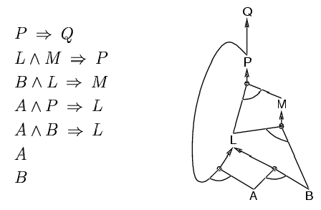
Suy diễn tiến (forward chaining)
Với một tập các mệnh đề giả thiết (cơ sở tri thức) KB, cần suy ra mệnh đề kết luận Q
Ý tưởng: Lặp lại 2 bước sau cho đến khi suy ra được kết luận
Áp dụng các luật có mệnh đề giả thiết được thỏa mãn trong KB
Bổ sung kết luận của các luật đó vào KB

Slide 50
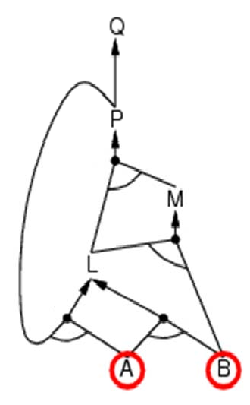
Suy diễn tiến – Ví dụ (1)

Slide 51
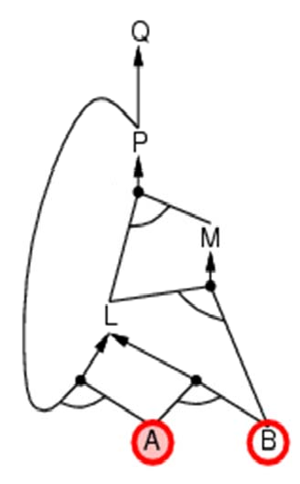
Suy diễn tiến – Ví dụ (2)

Slide 52
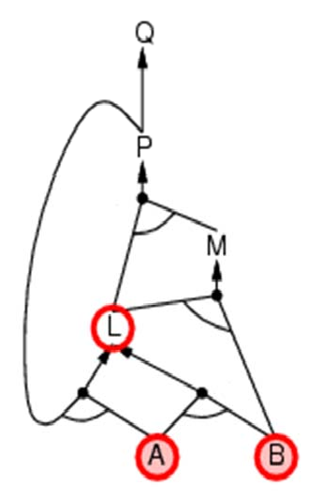
Suy diễn tiến – Ví dụ (3)

Slide 53
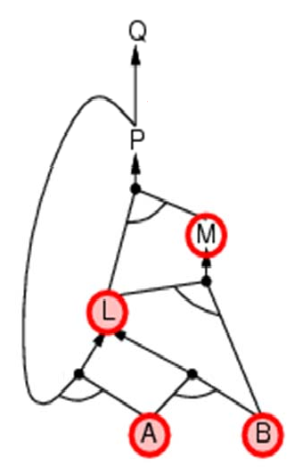
Suy diễn tiến – Ví dụ (4)

Slide 54
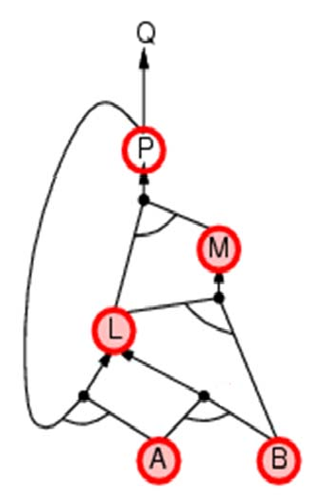
Suy diễn tiến – Ví dụ (5)

Slide 55
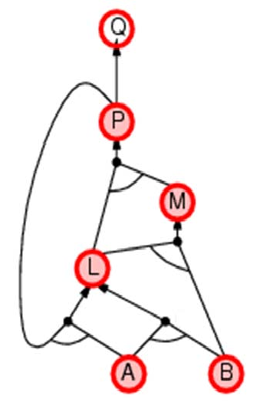
Suy diễn tiến – Ví dụ (6)

Slide 56
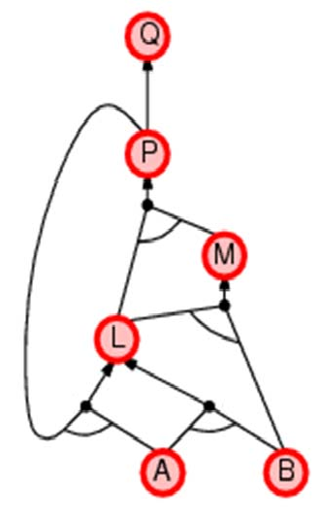
Suy diễn tiến – Ví dụ (7)

Slide 57
Suy diễn lùi (backward chaining)
Ý tưởng: Quá trình suy diễn bắt đầu từ mệnh đề kết luận Q
Để chứng minh Q bằng tập mệnh đề (cơ sở tri thức) KB
Kiểm tra xem Q đã được chứng minh (trong KB) chưa,
Nếu chưa, tiếp tục chứng minh tất cả các mệnh đề giả thiết của một luật nào đó (trong KB) có mệnh đề kết luận là Q
Tránh các vòng lặp
Kiểm tra xem các mệnh đề mới đã có trong danh sách các mệnh
đề cần chứng minh chưa? – Nếu rồi, thi không bổ sung (lại) nữa!
Tránh việc chứng minh lặp lại đối với 1 mệnh đề
Đã được chứng minh (trước đó) là đúng
Đã được chứng minh (trước đó) là không thể thỏa mãn được (sai) trong KB

Slide 58
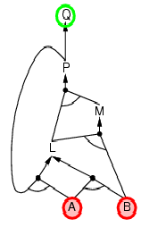
Suy diễn lùi – Ví dụ (1)

Slide 59
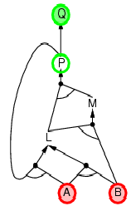
Suy diễn lùi – Ví dụ (2)

Slide 60
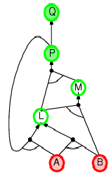
Suy diễn lùi – Ví dụ (3)

Slide 61
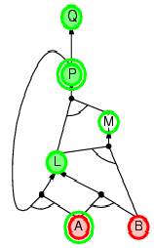
Suy diễn lùi – Ví dụ (4)

Slide 62
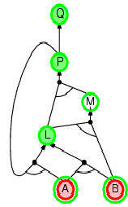
Suy diễn lùi – Ví dụ (5)

Slide 63
Suy diễn tiến hay Suy diễn lùi?
Suy diễn tiến là quá trình dựa trên dữ liệu (data-driven)
Ví dụ: việc nhận dạng đối tượng, việc đưa ra quyết định
Suy diễn tiến có thể thực hiện nhiều bước suy diễn dư thừa – chẳng liên quan tới (cần thiết cho) mục tiêu cần chứng minh
Suy diễn lùi là quá trình hướng tới mục tiêu (goal-driven), phù hợp cho việc giải quyết vấn đề
Ví dụ: Làm sao để giành được học bổng của 1 chương trình PhD?

Slide 64
Logic định đề - Ưu và nhược điểm
(+) Logic định đề cho phép dễ dàng phát biểu (biểu diễn) cơ sở tri thức bằng tập các mệnh đề
(+) Logic định đề cho phép làm việc với các thông tin ở dạng phủ định, dạng tuyển (disjunctive)
(+) Logic định đề có tính cấu tạo (kết cấu)
Ngữ nghĩa của mệnh đề (S₁ ∧ S₂) được suy ra từ ngữ nghĩa của S₁ và ngữ nghĩa của S₂
(+) Ngữ nghĩa trong logic định đề không phụ thuộc ngữ cảnh (context-independent)
Không như trong ngôn ngữ tự nhiên (ngữ nghĩa phụ thuộc vào ngữ cảnh của các câu nói)
(-) Khả năng diễn đạt (biểu diễn) của logic định đề là rất hạn chế
Logic định đề không thể diễn đạt được (như trong ngôn ngữ tự nhiên): “Nếu X là cha của Y, thì Y là con của X”
Logic định đề phải liệt kê (xét) mọi khả năng gán giá trị chân lý (đúng/sai) cho X và Y

Slide 65
Giới hạn của Logic định đề
Hãy xét ví dụ sau đây:
Tuấn là một sinh viên của HUT
Mọi sinh viên của HUT đều học môn Đại số
Vì Tuấn là một sinh viên của HUT, nên Tuấn học môn Đại số
Trong logic định đề:
Định đề p: Tuấn là một sinh viên của HUT
Định đề q: “Mọi sinh viên của HUT đều học môn Đại số”
Định đề r: “Tuấn học môn Đại số”
Nhưng: (trong logic định đề) r không thể suy ra được từ p và q!
“ ”

Slide 66
Logic vị từ (FOL) – Ví dụ
Ví dụ nêu trên có thể được biểu diễn trong logic vị từ bởi các biểu thức (logic vị từ) sau
HUT_Student(Tuan): “Tuấn là một sinh viên của HUT”
∀x:HUT_Student(x) → Studies_Algebra(x): “Mọi sinh viên của HUT đều học môn Đại số”
Studies_Algebra(Tuan): “Tuấn học môn Đại số”
Trong logic vị từ, chúng ta có thể chứng minh được:
{HUT_Student(Tuan), x:HUT_Student(x) Studies_Algebra(x)} Ⱶ Studies_Algebra(Tuan)
Với ví dụ trên, trong logic vị từ:
Các ký hiệu Tuan, x được gọi là các phần tử (Tuan là hằng, x là biến)
Các ký hiệu HUT_Student và Studies_Algebra là các vị từ
Ký hiệu ∀ là lượng từ với mọi
Các phần tử, các vị từ và các lượng từ cho phép biểu diễn các biểu thức

Slide 67
FOL – Ngôn ngữ (1)
4 kiểu ký hiệu (symbols)
Hằng (Constants): Các tên của các đối tượng trong một lĩnh vực bài toán cụ thể (ví dụ: Tuan)
Biến (Variables): Các ký hiệu mà giá trị thay đổi đối với các đối tượng khác nhau (ví dụ: x)
Ký hiệu hàm (Function symbols): Các ký hiệu biểu diễn ánh xạ (quan hệ hàm) từ các đối tương của miền (domain) này sang các đối tượng của miền khác (ví dụ: plus)
Các vị từ (Predicates): Các quan hệ mà giá trị logic là đúng hoặc sai (ví dụ: HUT_Student and Studies_Algebra)
Mỗi ký hiệu hàm hoặc vị từ đều có một tập các tham số
Ví dụ: HUT_Student và Studies_Algebra là các vị từ có 1 tham số
Ví dụ: plus là một ký hiệu hàm có 2 tham số

Slide 68
FOL – Ngôn ngữ (2)
Một phần tử (term) được định nghĩa (truy hồi) như sau
Một hằng số là một phần tử
Một biến là một phần tử
Nếu t₁, t₂,…,t_{n} là các thành phần và f là một ký hiệu hàm có n tham số, thì f(t₁,t₂,…,t_{n}) là một phần tử
Không còn gì khác là một phần tử
Các ví dụ của phần tử (term)
Tuan
2
friend(Tuan)
friend(x)
plus(x,2)

Slide 69
FOL – Language (3)
Các nguyên tử (Atoms)
Nếu t₁,t₂,…,t_{n} là các thành phần (terms) và p là một vị từ có n tham số, thì P(t₁,t₂,…,t_{n}) là một nguyên tử (atom)
Ví dụ: HUT_Studies(Tuan), HUT_Studies(x), Studies_Algebra(Tuan), Studies(x)
Các biểu thức (Formulas) được định nghĩa như sau
Một nguyên tử (atom) là một biểu thức
Nếu ϕ và ψ là các biểu thức, thì ¬ϕ và ϕ∧ψ là các biểu thức
Nếu ϕ là một biểu thức và x là một biến, thì ∀x:ϕ là một biểu thức
Không còn gì khác là một biểu thức
Lưu ý: ∃x:ϕ được định nghĩa bằng ¬∀x:¬ϕ

Slide 70
FOL – Ngữ nghĩa (1)
Một phép diễn giải (interpretation) của một biểu thức φ
được biểu diễn bằng cặp <D,I>
Miền giá trị (Domain) D là một tập khác rỗng
Hàm diễn giải (Interpretation function) I là một phép gán giá trị đối với mỗi hằng, ký hiệu hàm, và ký hiệu vị từ – sao cho:
Đối với hằng c: I(c) ∈ D
Đối với ký hiệu hàm (có n tham số) f: I(f): D^{n} → D
Đối với ký hiệu vị từ (có n tham số) P: I(P): D^{n} → {true, false}

Slide 71
FOL – Ngữ nghĩa (2)
Diễn giải đối với một biểu thức logic vị từ. Giả sử ϕ, ψ
và là các biểu thức vị từ
Nếu ϕ là ¬ψ, thì I(ϕ)=sai nếu I(ψ)=đúng, và
I(ϕ)=đúng nếu I(ψ)=sai
Nếu ϕ là (ψ∧λ), thì I(ϕ)=sai nếu I(ψ) hoặc I(λ) là
sai, và I(ϕ)=true nếu cả I(ψ) và I(λ) là đúng
Giả sử ∀x: (x) là một biểu thức, thì I(∀x:ϕ(x))=đúng nếu I(ϕ)(d)=đúng với mọi giá trị d ∈ D

Slide 72
FOL – Ngữ nghĩa (3)
Một biểu thức ϕ là thỏa mãn được (satisfiable) nếu và chỉ nếu tồn tại một phép diễn giải <D, I> sao cho I( ) – Chúng ta ký hiệu là: ╞_{I} ϕ
Nếu ╞_{I} ϕ, thì chúng ta nói rằng I là một mô hình (model) của . Nói cách khác, I thỏa mãn (satisfies)
Một biểu thức là không thể thỏa mãn được (unsatisfiable) nếu và chỉ nếu không tồn tại bất kỳ phép
diễn giải nào
Một biểu thức ϕ là đúng (valid) nếu và chỉ nếu mọi phép
diễn giải I đều thỏa mãn – Chúng ta ký hiệu là: ╞

Slide 73
Lượng tử logic Với mọi
Cú pháp của lượng tử logic Với mọi (universal quantifier): ∀<Biến₁,…,Biến_{n}>: <Mệnh đề>
Ví dụ: Tất cả (mọi) sinh viên đang ngồi học trong lớp K4
đều chăm chỉ
∀x: Ngoi_trong_lop(x,K4) ⇒ Cham_chi(x)
Mệnh đề (∀x: P) là đúng trong một mô hình m, khi và chỉ khi P đúng với x là mỗi (mọi) đối tượng trong mô hình đó
Tức là, mệnh đề (∀x: P) tương đương với sự kết hợp (và) của tất cả các trường hợp của P
Ngoi_trong_lop(Hue,K4) ⇒ Cham_chi(Hue)
∧
∧
∧
Ngoi_trong_lop(Cuong,K4) ⇒ Cham_chi(Cuong) Ngoi_trong_lop(Tuan,K4) ⇒ Cham_chi(Tuan)
…

Slide 74
Lượng tử logic Tồn tại
Cú pháp của lượng tử logic Tồn tại (existential quantifier): ∃<Biến₁,…,Biến_{n}>: <Mệnh đề>
Ví dụ: Tồn tại (có) sinh viên đang ngồi học trong lớp K4, và là sinh viên chăm chỉ:
∃x: Ngoi_trong_lop(x,K4) ∧ Cham_chi(x)
Mệnh đề (∃x: P) là đúng trong một mô hình m, khi và chỉ khi P là đúng với x là một đối tượng trong mô hình đó
Tức là, mệnh đề (∃x: P) tương đương với phép tuyển (hoặc) của các trường hợp của P
Ngoi_trong_lop(Hue,K4) ∧ Cham_chi(Hue)
∨ Ngoi_trong_lop(Cuong,K4) ∧ Cham_chi(Cuong)
∨ Ngoi_trong_lop(Tuan,K4) ∧ Cham_chi(Tuan)
∨ …

Slide 75
Các đặc điểm của các lượng từ logic
Tính hoán vị:
(∀x ∀y) là tương đương với (∀y ∀x)
(∃x ∃y) là tương đương với (∃y ∃x)
Tuy nhiên, (∃x ∀y) không tương đương với (∀y ∃x)
∃x ∀y: Yeu(x,y) - “Trên thế giới này, tồn tại (có) một người mà người đó yêu quý tất cả mọi người khác”
∀y ∃x: Loves(x,y) - “Trên thế giới này, mọi người đều được ít
nhất một người khác yêu thích”
Mỗi lượng từ logic (∃ hoặc ∀) đều có thể được biểu diễn bằng lượng từ kia
(∀x: Thich(x,Kem)) là tương đương với (¬∃x: ¬Thich(x,Kem))
(∃x: Thich(x,BongDa)) là tương đương với (¬∀x:
¬Thich(x,BongDa))

Slide 76
Sử dụng logic vị từ
Biểu diễn các phát biểu trong ngôn ngữ tự nhiên
“x là anh/chị/em của y” tương đương với “x và y là anh em ruột”
∀x,y: Anh_chi_em(x,y) ⇔ Anh_em_ruot(x,y)
“Mẹ của c là m” tương đương với “m là phụ nữ và m là bậc cha mẹ của c”
∀m,c: Me(c) = m ⇔ (Phu_nu(m) ∧ Cha_me(m,c))
Quan hệ “anh em ruột” có tính chất đối xứng
∀x,y: Anh_em_ruot(x,y) ⇔ Anh_em_ruot(y,x)

Slide 77
Xây dựng cơ sở tri thức với logic vị từ
Xác định lĩnh vực bài toán (cần xây dựng cơ sở tri thức)
Tập hợp, thu thập các tri thức liên quan
Xác định tập hợp (từ vựng) của: các vị từ (quan hệ), các hàm, và các hằng số
Mã hóa (biểu diễn) các tri thức tổng quát về lĩnh vực bài toán
Mã hóa (biểu diễn) các mô tả của các ví dụ (trường hợp) cụ thể
Kiểm tra thủ tục suy diễn: đặt các câu hỏi (truy vấn) và kiểm tra các câu trả lời nhận lại
Kiểm tra và sửa lỗi trong cơ sở tri thức

